Slide 1
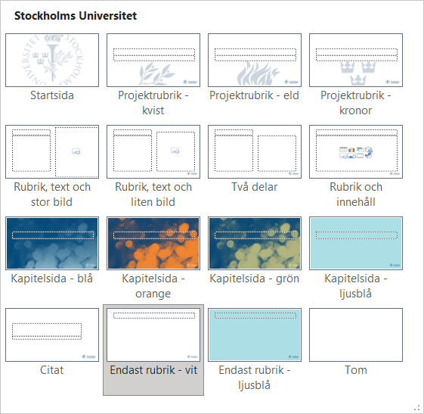
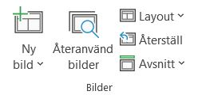
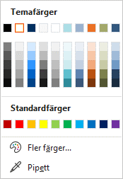
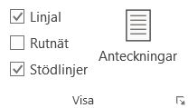
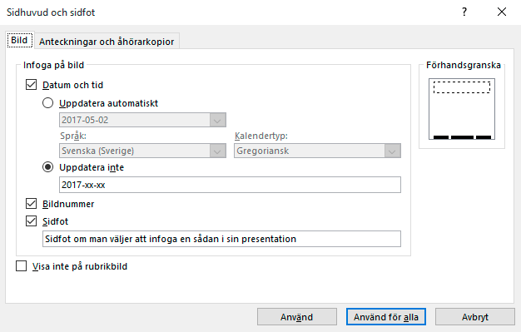
INSTRUKTIONER
Dold sida, visas inte vid utskrift
VAD ÄR EN LAYOUT?
När du vill byta design på en layout
VAD ÄR TEMAFÄRGER?
HUR FUNKAR TYPSNITT?
Layout kallas de olika designer på sidor som du kan hitta i din mall. Du hittar dem under knappen Layout i menyn.
Temafärger är den färgpalett som är speciellt inställd för just din mall.
Typsnitten är valda speciellt för din mall. Ifall ni valt något som kallas specialtypsnitt innebär det att typsnittet måste vara installerat på din dator (eller den dator du ska använda för att presentera) för att det ska fungera. Ett standardtypsnitt finns redan installerat i Office.
När du har specialtypsnitt är det bra att göra t ex en PDF på din presentation ifall du ska skicka den till någon som kanske inte har rätt typsnitt på sin dator.
De sex färgerna till höger är era temafärger
Återställer en layouts design ifall du ändrat
i den
De fyra första är färger för text och bakgrund
Visar samtliga layoutsidor
Office standardfärger. Använd inte dessa!
HUR TAR JAG FRAM STÖDLINJER?
Stödlinjer finns alltid per automatik på en layout, men ofta har mallar speciellt inställda stödlinjer anpassade just för mallen.
KAN JAG KLISTRA IN EN SIDA FRÅN EN ANNAN MALL MED ANDRA LAYOUTER?
HUR REDIGERAR JAG SIDFOT OCH SIDHUVUD?
Ja, dock följer layouten från den andra mallen med in i den nya mallen, och det kan bli förvirrande. Dessutom krävs det att sidan du ska klistra in gjorts på rätt sätt – dvs att korrekt platshållare använts till rätt typ av innehåll (det är en bra anledning till att alltid använda platshållare där det finns!). Vill du vara säker på att det blir rätt? Markera i så fall varje enskilt innehåll och klistra in var för sig.
Under fliken Infoga hittar du Sidhuvud och sidfot. När du klickar här öppnas en dialogruta med olika val du kan göra för att redigera sidfot och sidhuvud. Vill du att dina ändringar ska gälla för alla layouter väljer du Använd för alla. Vill du bara ändra på sidan du står på väljer du att Använd.
Under fliken Visa klickar du i boxarna för Linjal och Stödlinjer

Slide 2
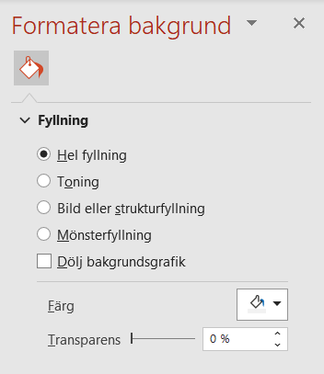
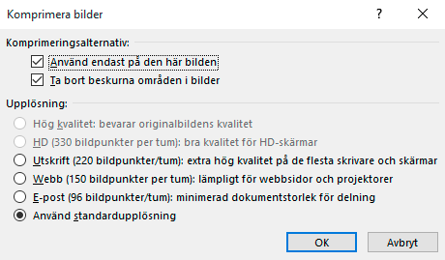
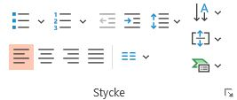
INSTRUKTIONER
Dold sida, visas inte vid utskrift
VAD ÄR FORMAT?
HUR BYTER JAG BAKGRUNDSBILD?
HUR KOMPRIMERAR JAG BILDER?
Format kallas olika textformaten som finns i mallen – så som rubrik, underrubrik och de olika nivåerna i en punktlista. I mallen är de anpassade efter just era direktiv, så använd dem så som de är inställda.
Ibland kan du vilja byta bilden som utgör en hel sidas bakgrund. Det gör du så här:
För tunga bilder kan göra att din presentation laggar och blir långsam. Ta för vana att komprimera bilder så här:
Ställ dig på den sida du vill redigera.
Högerklicka och välj Formatera bakgrund
Nu visar sig Panelen Formatera bakgrund på skärmens högra sida.
Punktlista nivå 1
  Punktlista nivå 2
    Punktlista nivå 3
      Punktlista nivå 4
Ställ dig på den bild du vill komprimera.
Välj Bildformat i menyn
I menyn finns valet Komprimera bilder. När du väljer det öppnas en dialogruta. Nu kan du göra dina val.
Under Fyllning bockar du i boxen Bild eller strukturfyllning
Klicka ur Använd endast på den här bilden om du vill komprimera alla bilder i din presentation
Undvik att använda dessa knappar i menyn
Välj istället en layout som har
en punktlista.
När du vill gå upp eller
ned en nivå i en punktlista använder du Öka/Minska indrag. Dessa hittar
du här
När du valt en ny bild lägger den sig i bakgrunden på din PowerPoint-sida.
Här väljer du vilken upplösning du vill komprimera till
Viktigt!
När du väl komprimerat kan du inte återställa bilderna om du behöver, utan måste då klistra in dem på nytt

Slide 3
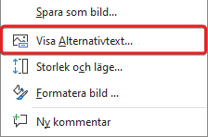
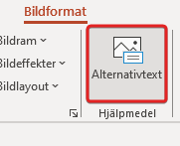
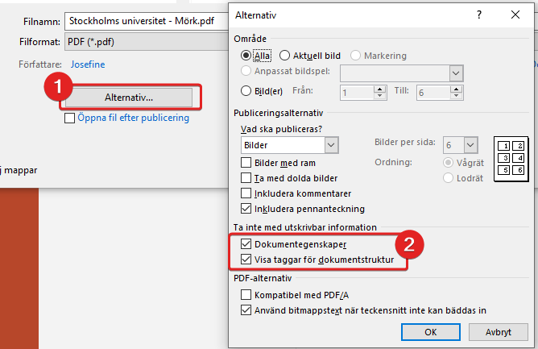
INSTRUKTIONER- TILLGÄNGLIGHETSANPASSNING
Dold sida, visas inte vid utskrift
HUR SKRIVER MAN ALTERNATIVTEXTER?
VIKTIGT ATT ALLA SIDOR HAR EN RUBRIK
En noggrant beskrivande alternativtext hjälper användare med synnedsättning att förstå och tolka innehållet i dina bilder.
Markera bilden:
  Klicka på den infogade bilden i PowerPoint-dokumentet för att markera den.
Öppna alternativtextpanelen:
Alternativ 1:
  Högerklicka på bilden.
  Välj Visa Alternativtext...
  Alternativ 2:
  Gå till fliken Bildformat som visas när bilden är markerad.
  I Bildformat-fliken, leta efter Alternativtext i gruppen Hjälpmedel.
Skriv alternativtext:
  I Alternativtext-panelen, fyll i en beskrivande text i fältet för alternativtext.
  Försök inkludera viktig information som visas på bilden och beskriv bildens syfte.
Upprepa vid behov:
  Upprepa processen ovan för varje bild som du vill göra tillgänglighetsanpassad.
Det är också viktigt att överväga andra tillgänglighetsaspekter, som att använda enkla och tydliga färger och kontraster samt att undvika överdriven användning av text i bilder.
För att presentationen ska vara så tillgänglighetsanpassad som möjligt behöver alla sidor ha en rubrik. Även om en specifik sida vanligtvis inte har en synlig rubrik (se t.ex. layouten ”Tom”) så ligger det en rubrikplatshållare utanför sidan där du bör fylla i en rubrik som kort beskriver sidans innehåll.
KONTROLLERA TILLGÄNGLIGHETEN
När presentationen är färdig och du vill se över tillgänglighetsanpassningen samt hur du kan förbättra den så kan du använda PowerPoints egna verktyg under fliken Granska -> Kontrollera tillgängligheten.
SPARA UT EN TILLGÄNGLIGHETSANPASSAD PDF
För att spara ut en tillgänglighetsanpassad pdf, välj Arkiv -> Spara som -> Fler alternativ -> Filformat: PDF -> Alternativ och se till att Dokumentegenskaper och Visa taggar för dokumentstruktur är ikryssade.
Klicka OK och spara pdf:en.
OBS! För att en PDF ska bli fullständigt tillgänglighetsanpassad krävs nästan alltid lite efterarbete i PDF-filen.

Slide 4
Sepsis survival prediction
A healthcare use case across four decision-making families

Slide 5
Sepsis survival
Literature
Why it matters (importance)
What to investigate or findings to expect
  Descriptive
  Diagnostic
  Predictive
  Prescriptive

Slide 6
Definition
Sepsis is a life-threatening reaction to an infection that causes the immune system to harm healthy tissues and organs.

Slide 7
Epidemiology
In 2021, an estimated 166 million sepsis cases occurred globally (95% uncertainty interval 135–201 million), with 21.4 million deaths (20.3–22.5 million)—31.5% of all global deaths [2].
In the United States, about 1 in 5 adults and 1 in 10 children with sepsis die in hospital or are discharged to hospice [3].
At least 350,000 adults and more than 1,800 children meet that outcome each year [3].
Most sepsis cases begin before hospital admission; underlying conditions such as chronic lung disease or immune suppression are common [3].
About one-quarter to one-third of patients had a healthcare visit in the week before hospitalization [3].

Slide 8
Clinical Significance
    Sepsis can progress rapidly.
    Without urgent treatment, it can lead to organ failure and death.
    Early recognition and prompt medical care improve the chance of survival.
    Early warning and risk prediction can support faster clinical assessment—but do not replace clinical judgment.

Slide 9
Dataset
Sepsis Survival Minimal Clinical Records

Slide 10
Sepsis Survival Minimal Clinical Records
Donated on 9 July 2023 [4]
Dataset Characteristics
  Multivariate
Feature Type
  Integer
Subject Area
  Health and Medicine
# Instances
  110,341
Associated Task
  Classification
Predictor Features
  3

Slide 11
Setting
  Primary cohort: 110,204 admissions from 84,811 hospitalized patients in Norway, recorded in 2011–2012 [4].
  The full UCI dataset contains 110,341 records across the Norwegian and South Korean cohorts [4].

Slide 12
Condition
Diagnosed with:
  infections,
  systemic inflammatory response syndrome,
  sepsis by causative microbes, or
  septic shock

Slide 13
License
This dataset is licensed under Creative Commons Attribution 4.0 International (CC BY 4.0).
You may share and adapt the data for any purpose, including commercially, if you give appropriate credit, link to the license, and indicate whether changes were made.

Slide 14
One dataset supports four distinct decision questions
1
2
3
4
DESCRIPTIVE
DIAGNOSTIC
PREDICTIVE
PRESCRIPTIVE
What happened?
Why did outcomes differ?
What is likely to happen?
What action should follow?
Profile age, sex, repeated episodes and overall survival.
Test associations between predictors and hospital outcome.
Estimate probability of death at admission using a baseline model.
Rank referrals under capacity constraints with explicit safeguards.
User: epidemiologist
User: clinical analyst
User: care team
User: bed manager
Same records · different users · different questions · different evidence standards

Slide 15
Use Case 1: The hospital epidemiologist wants to understand the demographic and admission characteristics of patients with sepsis and describe overall outcomes.
Method: Descriptive Analytics
User: Hospital Epidemiologist
Questions:
    What is the age distribution of patients with sepsis?
    What is the sex distribution?
    How many patients have had a single admission versus multiple admissions?
    What proportion of patients are alive or dead at the recorded outcome?
    How does outcome vary by age category?
    How does outcome vary by sex?
    How does outcome vary according to the number of admission episodes?
Expected outputs
    Univariate and Bivariate Descriptive Analysis of Features
Purpose:
    To provide an overall epidemiological profile of the sepsis population and their outcomes.

Slide 16
Use Case 2 - The user wants to investigate whether patient characteristics are associated with the recorded outcome.
Method: Diagnostic Analytics
User: Hospital Epidemiologist / Clinical Data Analyst
Questions
Age
    Is age associated with outcome?
    Does the proportion of deaths differ between age categories?
Sex
    Is sex associated with outcome?
    Does the outcome differ between male and female patients?
Number of admission episodes
    Is the number of episodes associated with outcome?
    Do patients with repeated admissions have a different outcome distribution?
Analytical approach
    Cross-tabulation
    Chi-square or Fisher’s exact test for categorical variables

Slide 17
Use Case 3 - The user wants to predict a patient's outcome during admission using the available minimum features.
Method: Predictive Analytics
    User: Clinician / Hospital Epidemiologist / Clinical Decision-Support Team
    Predictor features: Three (age, sex, and episode number)
Question
    Can the recorded hospital outcome be predicted from the three available admission predictors?
Age + sex + episode number → ML model → predicted outcome (alive / dead)
Candidate models
    Logistic regression
    Decision tree
    Random forest
    XGBoost or another tree-based boosting model

Slide 18
Use Case 4 - The hospital has limited available beds. Several patients have been referred for admission, and the administration wants to determine how to prioritize the available beds.
Method: Prescriptive Analytics
User: Hospital Administration / Admission Management Team
Question
    How could predicted risk support—but not determine—bed-prioritization decisions when capacity is limited?
Decision-support pipeline
Referred patients → validated risk estimate → clinical review → policy and ethics checks → documented priority decision
Safeguard: the model must not autonomously allocate beds; medical need, referral rules, fairness, uncertainty, and human oversight remain decisive.

Slide 19
AI can support the workflow—but accountability stays human
  Use AI to accelerate literature screening, code drafting, data-quality checks, and model comparison.
  Verify every statistic, citation, transformation, and output against the original source or dataset.
  Keep patient data protected; do not enter identifiable health information into unapproved tools.
  Document prompts, assumptions, model versions, and human review so the analysis remains reproducible.

Slide 20
References
[1] Cleveland Clinic. Sepsis [Internet]. Updated 2025 Mar 29 [cited 2026 Sept 27]. Available from: https://my.clevelandclinic.org/health/diseases/12361-sepsis.
[2] Gray AP, Chung E, Hsu RL, Araki DT, Gershberg Hayoon A, Davis Weaver N, Swetschinski LR, Wool EE, Han C, Mestrovic T, et al. Global, regional, and national sepsis incidence and mortality, 1990–2021: a systematic analysis. The Lancet Global Health. 2025;13(12):e2013–26. DOI: 10.1016/S2214-109X(25)00356-0.
[3] U.S. Centers for Disease Control and Prevention. About Sepsis [Internet]. [cited 2026 Sept 27]. Available from: https://www.cdc.gov/sepsis/about/index.html.
[4] Chicco D, Jurman G. Sepsis Survival Minimal Clinical Records [dataset]. UCI Machine Learning Repository; 2023. DOI: 10.24432/C53C8N.

Slide 21

Cooperation with AI
REALITY · VERSION 17
“Keep everything the same — but make it feel more human.”
EXPECTATION
“AI will save me hours.”
AI drafts. Humans decide when it’s actually done.
PROH HT2026 · Group 2 · Seminar 28 September 2026
Stockholms universitet

Slide 22
Thank you for your engagement
Yuanrui Zou, Evangelos Balanikas, Qizheng Zhao, Zoltan Kurhejja, Xuehai Wang, Anupom Das, Christian Schinkel, Kaiwen Huang

